Slide 1


Slide 2

TOMMASO PAVIA
FUND MANAGER
Tissor Capital Management SA
Authorized and Regulated by the Swiss Financial Market Supervisory Authority FINMA
Galleria 2- Via Cantonale
6928 Manno –CH
Tel +041 (0)919101795 tpavia@tissor.ch

Slide 3
Indice
Executive Summary
Private Equity
Private Equity: Strategia di Investimento
Private Equity: Il caso del P.E. di Maggioranza
S.P.A.C.
S.P.A.C: Cosa è
S.P.A.C: Percorso Temporale entro i 24 mesi previsti
S.P.A.C: Il management
S.P.A.C: Gli Indici di mercato da Gennaio 2004 a Settembre 2011
S.P.A.C: Gli Indici di mercato da 2005 a oggi –Confronto con MSCI World Index
Credito Bancario
Credito Bancario: Le banche non fanno più credito
Credito Bancario: Le banche non fanno più credito-DELEVERAGING
Credito Bancario: Le banche non fanno più credito -DELEVERAGING FORZATO
pag. 4
pag. 7
pag. 8
pag. 11
pag. 12
pag. 13
pag. 14
pag. 15
pag. 16
pag. 17
pag. 18
pag. 19
pag. 20
pag. 21

Slide 4
Executive Summary

Slide 5
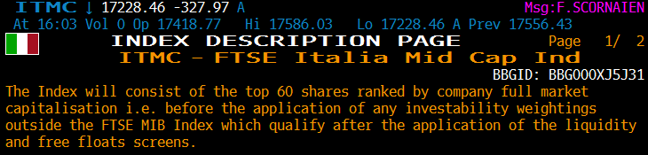
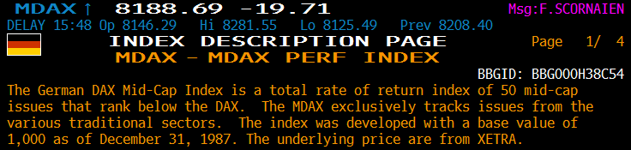
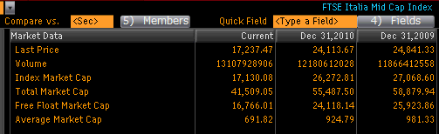
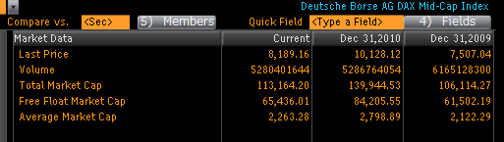
PMI ITALIA vs PMI GERMANIA : Difficile Competizione
Da confrontare: total market cap e average market cap
Molto importante per gli investitori
Molto importante per potenziali clienti (pensiamo ai grandi numeri necessari per entrare nei mercati emergenti BRIC)

Slide 6
SOLUZIONI POSSIBILI
La soluzione proposta dal mio intervento per sostenere la crescita e la riconversione competitiva delle PMI Italiane è:
SOSTENERE LA PATRIMONIALIZZAZIONE = INTERVENTO NEL CAPITALE DI RISCHIO
STRUMENTI PROPOSTI:
PRIVATE EQUITY
S.P.A.C.
CREDITO BANCARIO

Slide 7
PRIVATE EQUITY

Slide 8
Private Equity: Strategia di Investimento (1/3)
Il private equity è un'attività finanziaria mediante la quale un investitore istituzionale rileva quote di una società target (obiettivo) sia acquisendo azioni esistenti da terzi sia sottoscrivendo azioni di nuova emissione apportando nuovi capitali all'interno della target.
L’ obiettivo è di generare ritorni sugli investimenti pari ad almeno 2x, mediante acquisizione di:
  quote di minoranza qualificate in società quotate
  quote di minoranza di società non quotate per accompagnarle successivamente in Borsa (pre-IPO)
L’orizzonte temporale di ogni singolo investimento è di 3-5 anni. La valutazione del portafoglio sarà effettuata annualmente al “Fair Value” e non in ottica “Mark to Market”
Le scelte di investimento e disinvestimento sono caratterizzate da un forte disciplina nella definizione di prezzi soglia a cui effettuare gli investimenti e nella fase di exit molto rigore nella disciplina del “profit taking” e di “stop loss”
Le leve per creare valore nelle società partecipate da PE si focalizzano sulla crescita dimensionale del business, sulla managerializzazione e sullo sviluppo internazionale.
Internazionalizzazione
VALORE
Managerializzazione
Dimensione

Slide 9
Private Equity: Strategia di Investimento (2/3)
Liquidità del titolo
Fondo di Long/Short Equity
Società quotata ad alta liquidità
Società quotata a bassa liquidità
Fondo di Private Equity tradizionale
Società non quotata
Atteggiamento passivo
Attivista, partecipazione al CdA
Approccio di gestione dell’investimento

Slide 10
Private Equity: Strategia di Investimento (3/3)
SCOUTING/ANALISI
Contatto diretto con CEO /membri del CdA/azionisti di controllo
Visite in “fabbrica”
Assesment delle capacità del management
Due Diligence dettagliata anche incontrando clienti/fornitori/concorrenti/ advisor di settore
EXECUTION
Acquisto quote “sui blocchi” o da azionisti privati
Prezzi frequentemente a sconto con contratti strutturati negoziati (es.: earn-out, put&call option, ecc.)
Sottoscrizione aumenti di capitale dedicati
PORTFOLIO MANAGEMENT
Ottica di medio termine;
Partecipazione attiva nel board
Condivisione obiettivi strategici di piano con imprenditore
Apporto di contatti utili al business della partecipata
EXIT
Cessione quota attraverso operazioni di M&A, delisting, LBO
Cessione con Private Placing ad hoc o mercato
Possibilità di hedging di alcuni rischi

Slide 11
Private Equity: Il caso del P.E di Maggioranza
Caratteristiche | P.E. di maggioranza
Gestione attiva e ben informata della partecipata
Sviluppo di un Business Plan dettagliato e ambizioso, oltreché condiviso
Allineamento degli interessi fra proprietà e controllo
Liquidità dell’investimento
Focus sulla crescita e “costruzione del valore”
Mancato pagamento premio di controllo
Pianificazione di lungo periodo
Coltivare un senso di urgenza, pressione
Coinvolgimento continuo di advisor esperti
Scarsa dipendenza dalla leva finanziaria
100%
50%
25%

Slide 12
S.P.A.C.

Slide 13
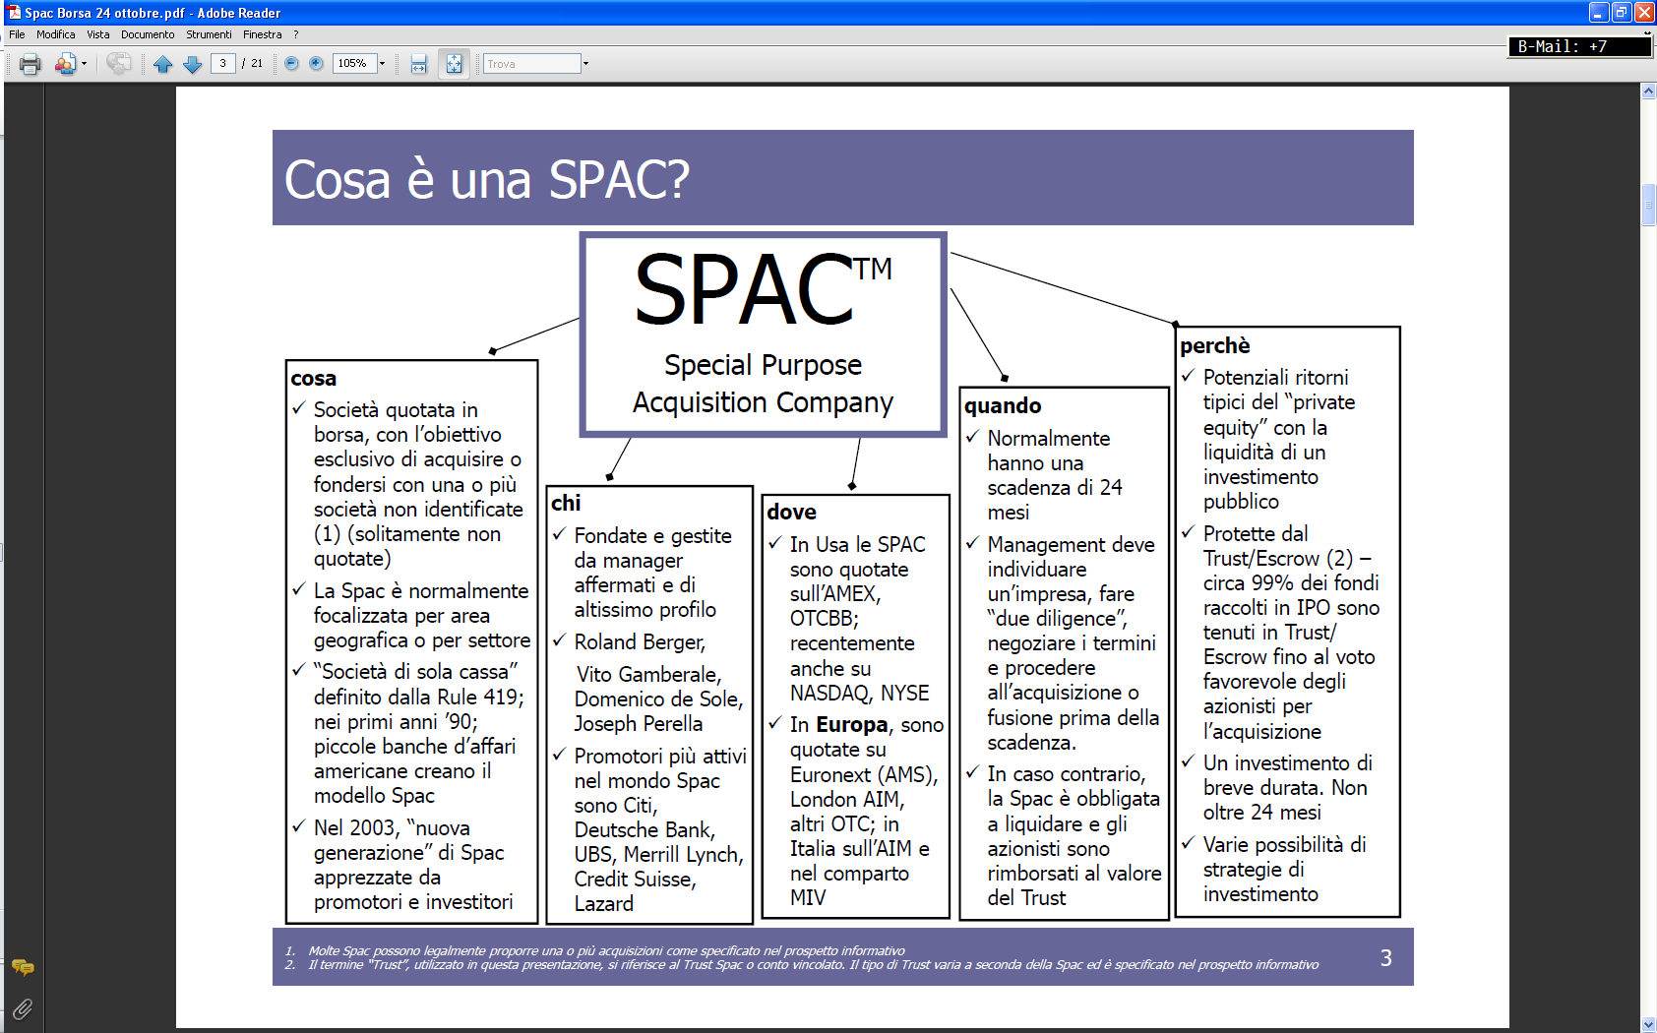
SPAC: Cosa è

Slide 14
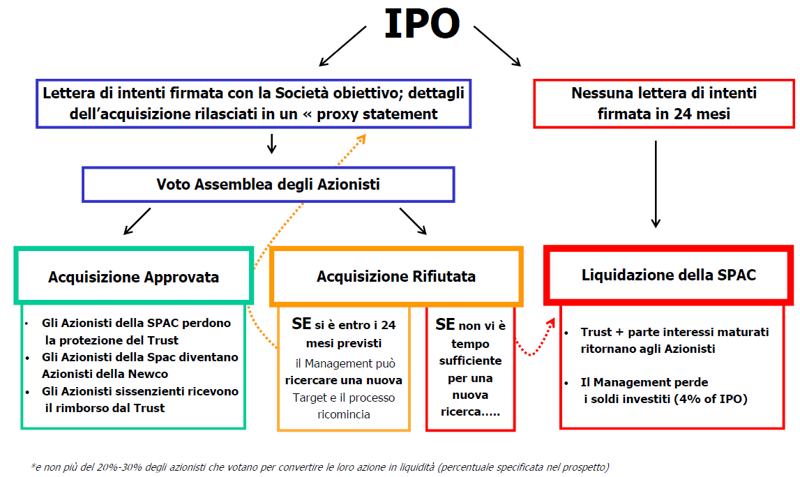
SPAC: Percorso Temporale entro i 24 mesi previsti

Slide 15
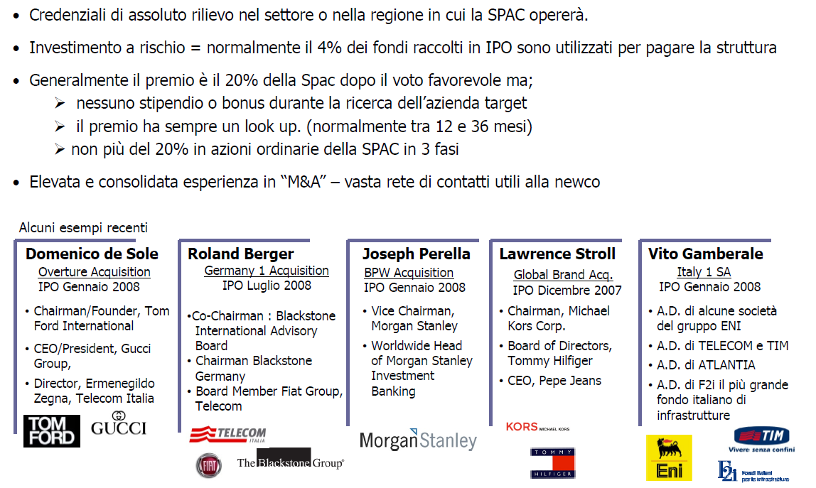
SPAC: Il management

Slide 16
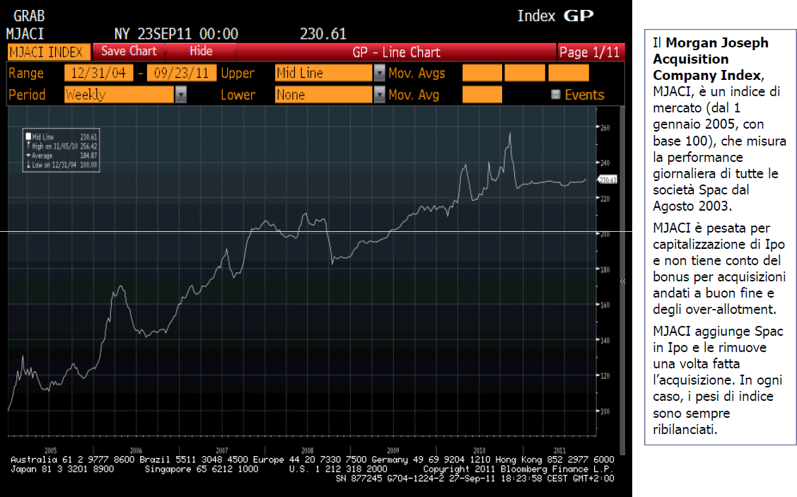
SPAC: Gli Indici di mercato da Gennaio 2004 a Settembre 2011

Slide 17
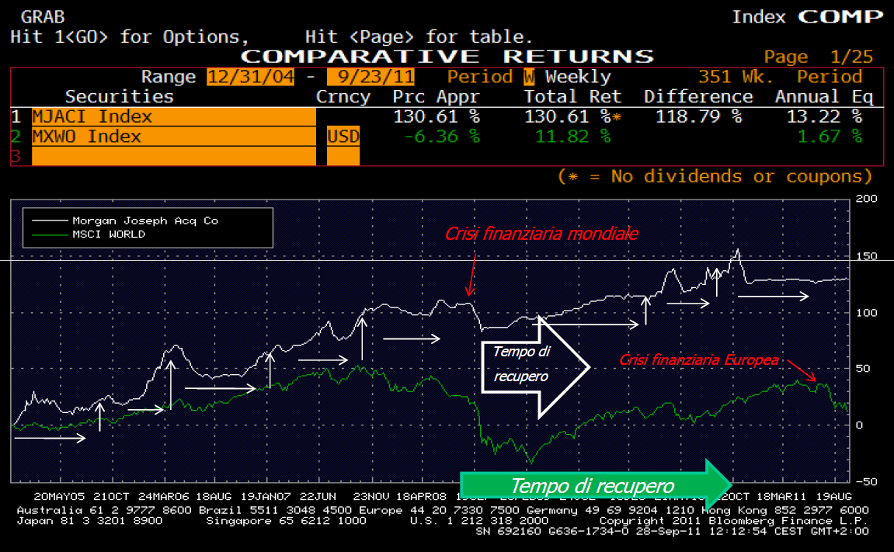
SPAC: Gli Indici di mercato da 2005 a oggi –Confronto con MSCI World Index

Slide 18
CREDITO BANCARIO

Slide 19
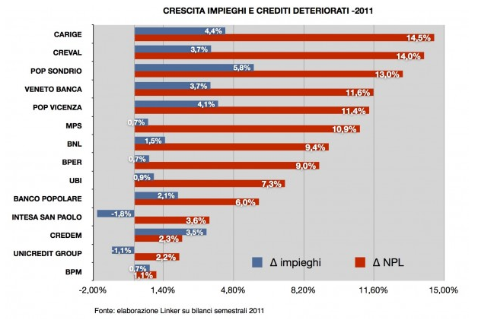
Credito Bancario: Le banche non fanno più credito
QUADRO MACROECONOMICO
AUMENTO DEL COSTO DEL FINANZIAMENTO
-Spread con BTP
-Liquidità pagata a tassi elevati (funding)
Novantenne accompagnato dai genitori Aumento esponenziale dello Spread applicato all’ Euribor (8% -9%-10%)
Nel primo semestre, solo le grandi banche come Unicredit e Intesa Sanpaolo si erano segnalate per una contrazione, sia pure minima, del credito, a fronte di un aumento molto più incisivo delle sofferenze (nel grafico Npl, non performing loan). Le banche minori, soprattutto Popolari, hanno continuato ad espandere gli impieghi: ma nello stesso tempo hanno registrato un incremento rilevante anche nei crediti malandati. I mesi estivi hanno tracciato però una linea di demarcazione, e ora la stretta del credito riguarda tutti: esplicita o attuata, indirettamente, attraverso l’aumento dello spread, che spinge molte Pmi a rinunciare.

Slide 20
Credito Bancario: Le banche non fanno più credito-DELEVERAGING
Deleveraging = Ridurre gli attivi a rischio
…. per poter soddisfare le esigenze di tier1 ratio dell‘ Euro Banking Association (E.B.A.), limiti imposti da Basilea III (a tendere 9% per il sitema creditizio italiano; se banca sistemica 12.5% -Unicredit)
TRA LE ATTIVITA’ A RISCHIO CI SONO I CREDITI VERSO LE AZIENDE
…le banche sono costrette a fare deleveraging del proprio attivo... allo stato attuale risulta più profittevole vendere asset e rinunciare al rendimento marginale ad essi legato, rispetto a finanziarsi sul mercato per finanziarli (il Funding ha un costo elevato)…
.. e così le banche Italiane stanno iniziando a vendere i primi asset. Lociga e buon senso vuole che vendano prima quelli liquidi e quotati...e poi rinuncino ad erogare prestiti ad aziende...

Slide 21

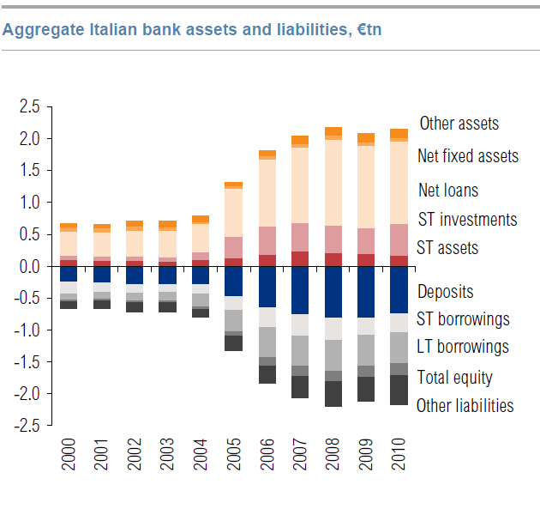
Credito Bancario: Le banche non fanno più credito
-DELEVERAGING FORZATO
I livelli di capitale e i relativi aumenti decisi dall'E.B.A. si basano sulla situazione al 30 settembre.
Ri-applicando il mark to market delle stesse posizioni ai prezzi di oggi, le banche Italiane risultano short di capitale per altri 6bn.
Il gap è dovuto alla forte pressione a cui sono stati sottoposti i titoli a breve scadenza specialmente quelli a due anni.
Al 30 settembre, questi strumenti furono valutati a 97. Ora quotano a 92.
Unicredito, possedeva 40 bn con scadenza 2 anni al 30 sett. Il movimento da 97 a 92 ha portato ad un ulteriore perdita potenziale di euro 2 bn...
…….e ancora ... gran parte dei portafogli in BTP delle banche ha duratioin non superiore ai 3 anni e così per poter soddisfare le esigenze di tier1 ratio dell'E.B.A. le nostre (e non solo) banche sono costrette a vendere i titoli di stato Italiani.. e questo è l'effetto... BTP a 2 anni che rende + del 10 anni = INVERSIONE DELLA CURVA DEI TASSI

